Slide 1

IT R&D Global Leader
고속 클라우드 서비스를 위한
인메모리 가상 데스크탑 기술
ETRI
Technology Marketing
Strategy
SW콘텐츠연구소 고속컴퓨팅연구부 서버플랫폼연구실
김성운

Slide 2

  목 차
  ----------------------------------------------
  1. 기술의 개요
  2. 타 기술과 비교
  3. 기술이전 내용
  4. 국내외 기술 및 시장 동향
  5. 기술의 사업성

Slide 3
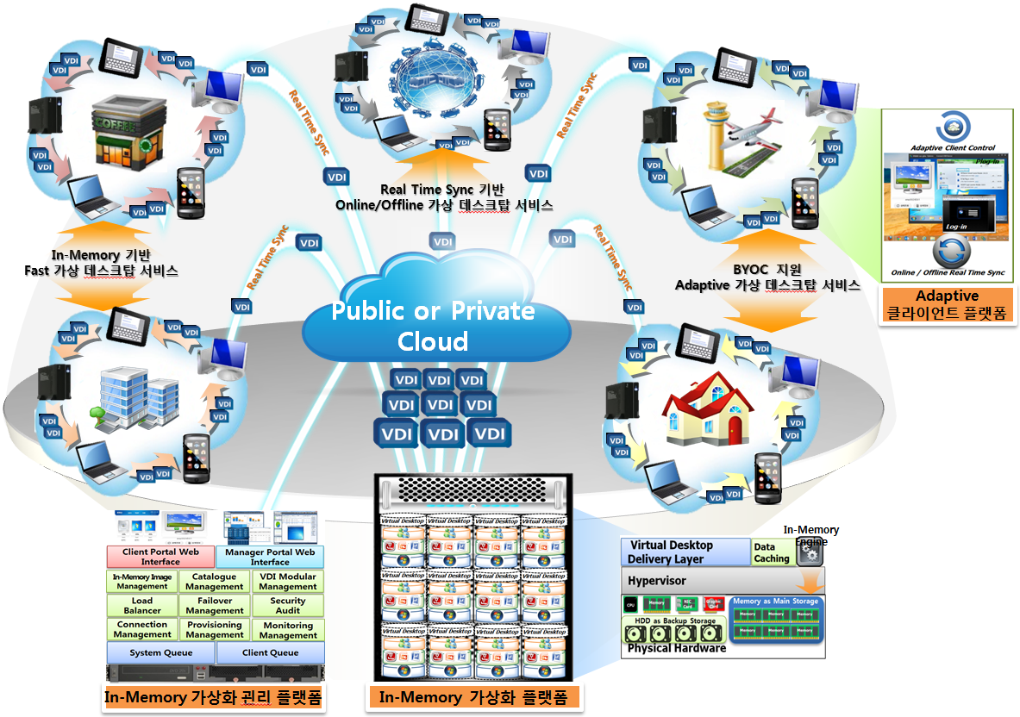
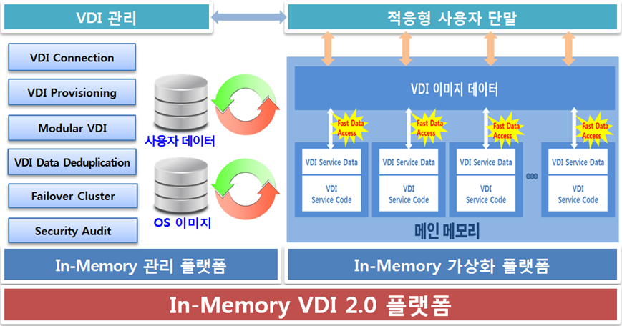
1. 기술의 개요
고속 클라우드 서비스를 위한 인메모리 가상 데스크탑 기술
*
In-Memory VDI S/W Stack
In-Memory 가상 데스크탑 상용 서비스 구성도
* BYOC : Bring Your Own Cloud

Slide 4






1. 기술의 개요
In-Memory VDI 플랫폼 엔진 기술
VDI Booting 속도와 구동 성능을 향상시키기 위해 In-Line DeDuplication + 인메모리 기법 적용
→ HDD 스토리지(480 IOPS), SSD (3400 IOPS), Memory(5600 IOPS) : 속도 12배 향상
→ VM 이미지(스토리지 30G / In-Memory 1G) : 용량 30배 감소
→ 메인 메모리 VM 이미지 로딩 시에 실시간 중복 제거
기존 기술
개발 기술
Optimization
하드 디스크 기반
중복제거 없음
VM1
VM2
VMn
VM1
VM2
VMn
실시간중복제거
+
메인 메모리
Optimization Index
In-Line Deduplication
실시간
중복제거
Hard
Disk
VMn
Unique
Block
Main Memory

Slide 5
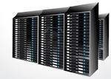





1. 기술의 개요
고속 클라우드 서비스를 위한 인메모리 가상 데스크탑 기술 구성
1) 고속 인메모리 가상 데스크탑 플랫폼 기술
2) 인메모리 가상 데스크탑 백업/복구 기술
3) 인메모리 가상 데스크탑 관리 기술
In-Memory Engine
Virtual Desktop
Data
Deduplication
Virtual Desktop Delivery Layer
Hypervisor
Memory as Main Storage
In-Memory 가상 데스크탑 솔루션
. 고속 인메모리 가상데스크탑 플랫폼 기술
. 가상 데스크탑 백업/복구 기술 . 인메모리 가상데스탑 관리 기술

Slide 6
1. 기술의 개요
고속 클라우드 서비스를 위한 인메모리 가상 데스크탑 기술
1) 고속 인메모리 가상 데스크탑 플랫폼 기술
① 고속 가상 데스크탑 서비스를 위해서 가상 데스크탑 이미지를 메인 메모리상에 저장 및 운용
② 대용량의 가상 데스크탑 이미지를 한정된 크기의 메인 메모리상에 저장하기 위한 가상 데스크탑
이미지 중복 제거
③ 인메모리 가상 데스크탑 플랫폼 구성에 필요한 요소 SW 모듈을 자동 설정
④ 인메모리 가상 데스크탑을 위한 구성, 운영, 생성을 위한 명령어 기반 운영 프로그램
2) 인메모리 가상 데스크탑 백업/복구 기술
① 메인 메모리상의 가상 데스크탑 이미지를 비휘발성 스토리지로 백업/복구
② 메인 메모리상의 가상 데스크탑 이미지를 로컬 스토리지로 실시간 백업하고, 장애나 구동
설정이 필요한 경우 백업
③ 인메모리 가상 데스크탑 플랫폼상의 가상 데스크탑 이미지를 네트워크 스토리지로 실시간
백업하고, 장애나 구동 설정이 필요한 경우 백업
3) 인메모리 가상 데스크탑 관리 기술
① 인메모리 가상 데스크탑 플랫폼 및 이에 상주하는 가상 데스크탑 관리를 위한 플랫폼 에이전트
② 인메모리 가상 데스크탑 플랫폼상에 운용되는 가상 데스크탑 이미지 관리
③ 인메모리 가상 데스크탑 플랫폼을 관리하는 그래픽 사용자 인터페이스

Slide 7
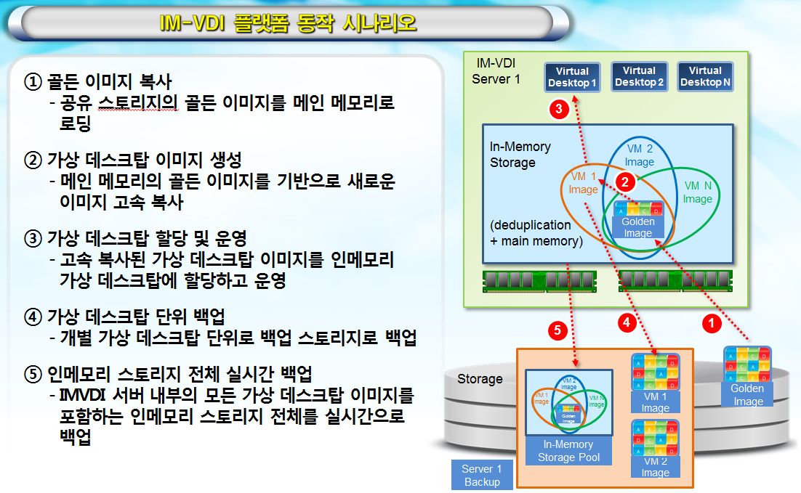
1. 기술의 개요

Slide 8
2. 타 기술과 비교
항목 | Citrix/VMWare | DaaS 1.0 | IM-VDI | 우수성
솔루션 | XenDesktop/View | SHINE | AnyTop
인메모리 지원 | 무 | 무 | 유 | 인메모리 지원
모듈형 서비스 | 유 | 무 | 유 | 모듈형 지원
온/오프라인 지원 | 유 | 무 | 유 | 오프라인 지원
VM 부팅속도 | ~700sec | ~350sec | 12sec | 12초 이내 부팅
최대 사용자수 (성능저하 無) | 53 user/server | 50 user/server | 128 user/server | 서버당 128 사용자 지원
가상데스크탑 이미지 크기 | 24GB/user 이상 | 24GB/user 이상 | 0.5GB/user | 사용자당 0.5G 이미지 지원
가상데스크탑 이미지 생성시간 | ~700sec | ~350sec | 45sec | VDI 이미지 45초 생성
오프라인 VM 동시지원 개수 | 4개 | - | 4개 | 오프라인 VM 4개 지원
Auto Provisioning 소요시간 | 10분 | 20분 | 10분 | 자동 프로비저닝 10분 소요
모듈형 관리도구 | 유 | 무 | 유 | 모듈형 관리도구 지원
적용분야 | 일반사양의 교육 및 공공 VDI | 일반사양의 교육 및 공공 VDI | 고속 사양의 교육 및 공공 VDI | 고품질 VDI 서비스 지원

Slide 9
2. 기술이전 내용
기술 이전 스크립트 및 프로그램
프로그램 번호 | 프로그램 명칭 | 관련 기술 범위 | 관련 기술명
PG20150759 | 인메모리 가상 데스크탑 시스템에서 중복제거를 위한 해쉬 계산 가속 프로그램 | 1)-①,② | 인메모리 가상 데스크탑 플랫폼 기술
PG20150758 | 인메모리 가상 데스크탑 시스템의 명령어 기반 관리 프로그램 | 1)-③,④ 2)-①,②,③ | 인메모리 가상 데스크탑 플랫폼/백업/복구 기술
PG20150762 | 인메모리 기반 가상 데스크탑 플랫폼 에이전트 프로그램 | 3)-① | 인메모리 가상 데스크탑 관리 기술
PG20150761 | 인메모리 기반 가상 데스크탑 이미지 관리 프로그램 | 3)-② | 인메모리 가상 데스크탑 백업/복구/관리 기술
PG20150760 | 인메모리 기반 가상데스크탑 플랫폼 관리를 위한 그래픽 사용자 인터페이스 프로그램 | 3)-③ | 인메모리 가상 데스크탑 관리 기술

Slide 10
2. 기술이전 내용
기술 이전 핵심 자료
관리번호 | 기술자료 명칭 | 비고
1111-2016-00117 | 인메모리 가상 데스크탑 시스템 개발 요구사항정의서 v2.1
1111-2015-02387 | 인메모리 기반 가상 데스크탑 플랫폼 서브 시스템 설계서 2.0
1133-2016-00191 | 인메모리 기반 가상 데스크탑 플랫폼 시험계획 및 절차서 v2.0
1133-2016-00192 | 인메모리 기반 가상 데스크탑 플랫폼 시험결과서 v2.0
1111-2015-02208 | 인메모리 가상 데스크탑 시스템의 동작 구조 설계
1111-2015-02369 | IMVDI 프로토콜 프로토타입 설계서
1111-2014-11740 | 가상 데스크탑 메모리 상주 기술 분석 및 구조 설계
1111-2014-11819 | 사용자 이미지 템플릿 관리툴 사용매뉴얼
1111-2015-00120 | 인메모리 데이터 중복 제거/압출 기술 분석 및 설계
1111-2015-00218 | 인메모리 가상 데스크탑을 위한 데이터 백업,복구, 후기입 기술 분석 및 설계
1111-2015-00301 | 가상 데스크탑 이미지 서비스를 위한 상태 분석 기술 및 설계

Slide 11
4. 국내외 기술 및 시장 동향
국내외 기술 동향
  세계 DaaS (Cloud Based VDI) 시장은 2014년 약 573백만불에서 2018년 약 1,408백만불로 커질 것으로 예측되며 시장 성장률은 2015년부터 2019년기간 동안 CAGR 35.55%로 커질 것으로 전망됨(출처: Global Cloud-based VDI Market 2015~2019 Published: December 2014, Infiniti Research Limited, technavio)
  Gartner는 2011년~2013년 10대 전략 기술 트렌드 중 하나로 In-Memory 컴퓨팅 선정. In-Memory 컴퓨팅은 기존의 스토리지에 저장되어 있던 데이터를 메인 메모리에 위치시켜 높은 성능을 얻고자 하는 기술임
  In-Memory 컴퓨팅은 아래와 같은 환경 변화로 인해 최신 기술로 대두되고 있음
  - 64bit 시스템의 등장으로 메인 메모리의 물리적 제약 제거
  - 메인 메모리의 지속적인 가격 하락으로 서버의 대용량 메모리 지원
  - 스토리지의 낮은 성능으로 인한 전체 시스템의 성능 저하 방지
  In-Memory 가상 데스크톱은 가상 데스크탑 이미지를 로컬 서버 메모리에 저장하여 비용 절감 및 고속 서비스 지원이 가능한 기술. 이를 통하여 물리적 스토리지를 사용하여 발생하는 비용증가 및 속도 저하 문제를 해결

Slide 12
4. 국내외 기술 및 시장 동향
관련 제품 및 해외 서비스 동황
  (EMC) 2013년 11월, 피보탈 HD 1.1(Pivotal HD 1.1)과 피보탈 젬파이어 XD(Pivotal Gemfire XD)를 결합한 통합 분석 플랫폼을 출시하고 인메모리 DB 시장에
  (Microsoft) OLTP용 인메모리 기 술을 SQL서버2014에 기본 기능으로 탑재 이전 버전 대비 평균 30배 향상된 성능과 100배 빨라진 조회속도, 5배 확장성, 90% 디스크 공간 절 감 효과를 제시
  (HP) 골든 데스크탑 이미지 스냅샷으로부터 수 초 내로 새로운 가상 데스크탑을 생성하는 Thin Copy Desktop 기술, 부트 이미지 간에 공유 데이터의 단일 복제본을 캐시하여 입출력 폭증을 해결하는 지능적인 스냅샷과 적응형 캐싱 기술 개발
  (Atlantis Computing) 자사의 이미지 중복 제거 기술인 ILIO와 CISCO의 UCS Extended Memory 기술을 결합한 Diskless VDI 솔루션 제공
  (오라클) 오라클은 최근 ‘오라클 엑사데이터 데이터베이스 인메모리 머신’을 새롭게 선보이고, 오라클 엑사데이타는 이전까지 속도를 높이기 위해 인피니밴드 네트워크 등을 내세웠지만, 신제품은 인메모리를 통해 근본적인 속도 개선을 이룸

Slide 13
5. 기술의 사업성
공용 PC분야 국내외 시장 매출액 (단위:억원)
상용화 가능성
  기존 기술과 비교하여 유리한 점
    가상데스크탑 엔진과 가상데스크탑 전송 프로토콜을 독립적으로 개발 사용가능하여 기존의 솔루션에 비하여 라이센스 비용을 절감하여 시스템 구축 비용이나 관리 비용인 TCO를 절감
    메모리 상주형 가상데스크탑 서비스를 지원하여 기존의 솔루션에 비하여 응용프로그램이나 가상머신의 동작 속도 성능 향상을 통해 사용자가 고유의 데스크탑을 사용하는 듯한 빠른 서비스 경험을 제공함다양한 형태의 클라이언트를 제공하여 사용자에 적합한 클라우드 데스크탑 환경을 제공
    새로운 서버나 고성능의 컴퓨팅 자원을 필요로 하지 않고 대량생산되는 비교적 저렴한 서버를 통해서 가상 데스크탑 환경을 구축
    클라우드 가상데스크탑 엔진을 국산화 함에 따라 VDI 솔루션 구축에 가장 많은 비용이 지불되는 라이센스비를 줄일 수 있는 기회를 제공
    외산 솔루션을 가지고 국내의 다양한 VDI 환경에 맞는 작업을 하기 위해서는 소스의 수정 및 변경 뿐 아니라 일부 기능을 개발하여야 하나 국내의 요구사항을 외산 벤더가 즉시에 수용하기가 어려움. 그러나 국산 솔루션은 모든 소스 및 관리 기능등을 국내 기업에 의해 변경, 수정이 용이하기 때문에 다양한 VDI 환경 구축을 조기에 안정적으로 구현 가능

Slide 14
5. 기술의 사업성
공용 PC분야 국내외 시장 매출액 (단위:억원)
예상 서비스의 속성
시장 규모
예상 제품 /서비스 | 예상단가 (천원) | 이전기술의 비중(%) | 잠재적/현재적 경쟁자와 가격,시장 등에서 경쟁상 유리한 점 | 판매 가능 시기
모바일 클라우드 가상 데스크탑 시스템 | 400/user | 60% | a. 가격경쟁력면: 기존제품 대비 가격 구축비용 50% 절감 b. 시장환경면: 2013년 이후 국내 연간 100억 예상) | 2017
단위 : 십억불, 억원
관련 제품 /서비스 | 시장 | 1차년도 (2015) | 2차년도 (2016) | 3차년도 (2017) | 4차년도 (2018) | 5차년도 (2019)
클라우드 인메모리 가상 데스크탑 시스템 | 해외 | 720 | 900 | 1,126 | 1,408 | 1,760
 | 국내 | 1690 | 2097 | 2600 | 3224 | 3998

Slide 15

감사합니다.
www.etri.re.kr
♣ 연락처 : 클라우드 IM-VDI 과제 총괄책임자 김성운 (042-860-5745, ksw@etri.re.kr)

